Slide 1

Spotkanie ML z Chmurą i CI/CD
Mateusz Klimas, SAP
Kwiecień 27, 2021

Slide 2

Agenda
Support
Czyli czym tak naprawdę się zajmujemy i po co nam kategoryzacja
Machine Learning
Czym jest ML, jakie są jego rodzaje i gdzie można go zastosować
Implementacja projektu
Bliższy rzut oka na wykorzystane technologie oraz jak powstał projekt
Wielki crossover
Czyli jak chmura oraz CI/CD pomogły w projekcie
Demo
Prezentacja projektu – czyli jak każdy może stworzyć swój model
Stworzymy aplikacje rozpoznającą czy wiadomość jest spamem z wykorzystaniem CI/CD
Kahoot Quiz oraz Q&A

Slide 3
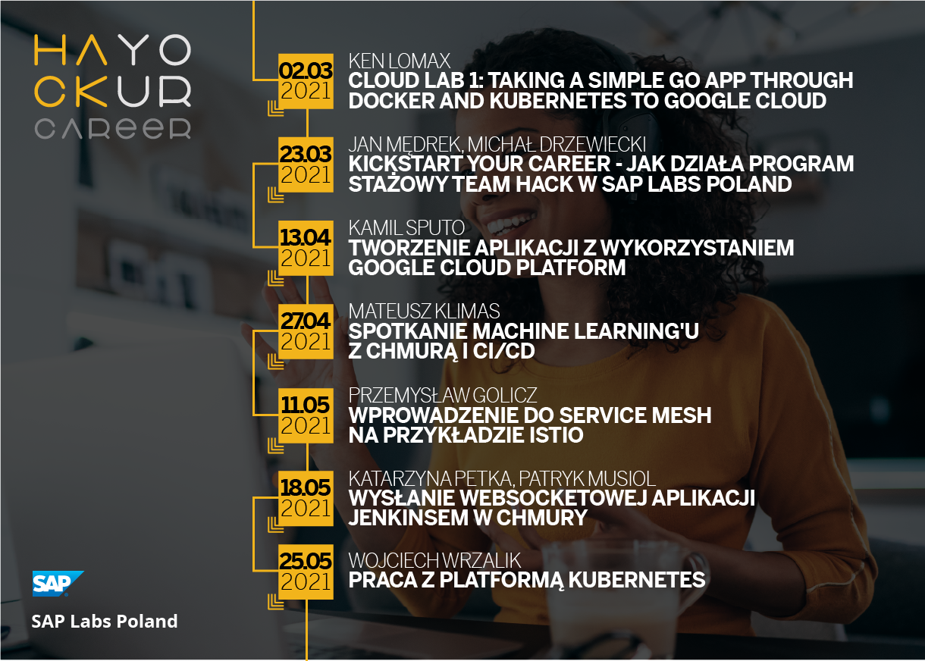
Hack Your Career
https://hackyourcareer.github.io/
https://www.facebook.com/Hack.your.Career/
Notes:
Zapraszamy na FB
Wysłać link do FB na chat na Zoomie w trakcie prezetnacji: https://www.facebook.com/Hack.your.Career/

Slide 4



SAP Labs Poland
Różnorodność domen
E-commerce, social commerce, cloud platform, open source,...
> 350 pracowników
Development: Go, Java, Angular, Cloud Native solutions, ...
Różnorodność specjalizacji
Product teams, project teams, innovation projects teams, support teams
Możliwość nauki i rozwoju:
Platformy do edukacji on-line, certyfikacje, łatwy dostęp do ekspertów na całym świecie
Jedno z 21 centrów
SAP’s Labs Network
Notes:
Domeny
e-commerce – od mechanizmów analizy rynku, dostawy towarów, wielokanałowej sprzedaży, po analizę zachowań klienta
Cloud platform – w Gliwicach Kyma open-source product do budowania oraz integrowania aplikacji w cloudzie na bazie Kubernetesa
Social Commerce – integracja platform e-commerce z social media
Fakt ze jesteśmy labsem
Nowoczesne technologie
Podążanie za trendami
Firma produktowa
350 pracowników - biuro inżynierskie, 80% to programiści

Slide 5

Kim jestem?
Mateusz Klimas
Cloud Support Engineer
Student Politechniki Śląskiej w Gliwicach – Informatics

Slide 6
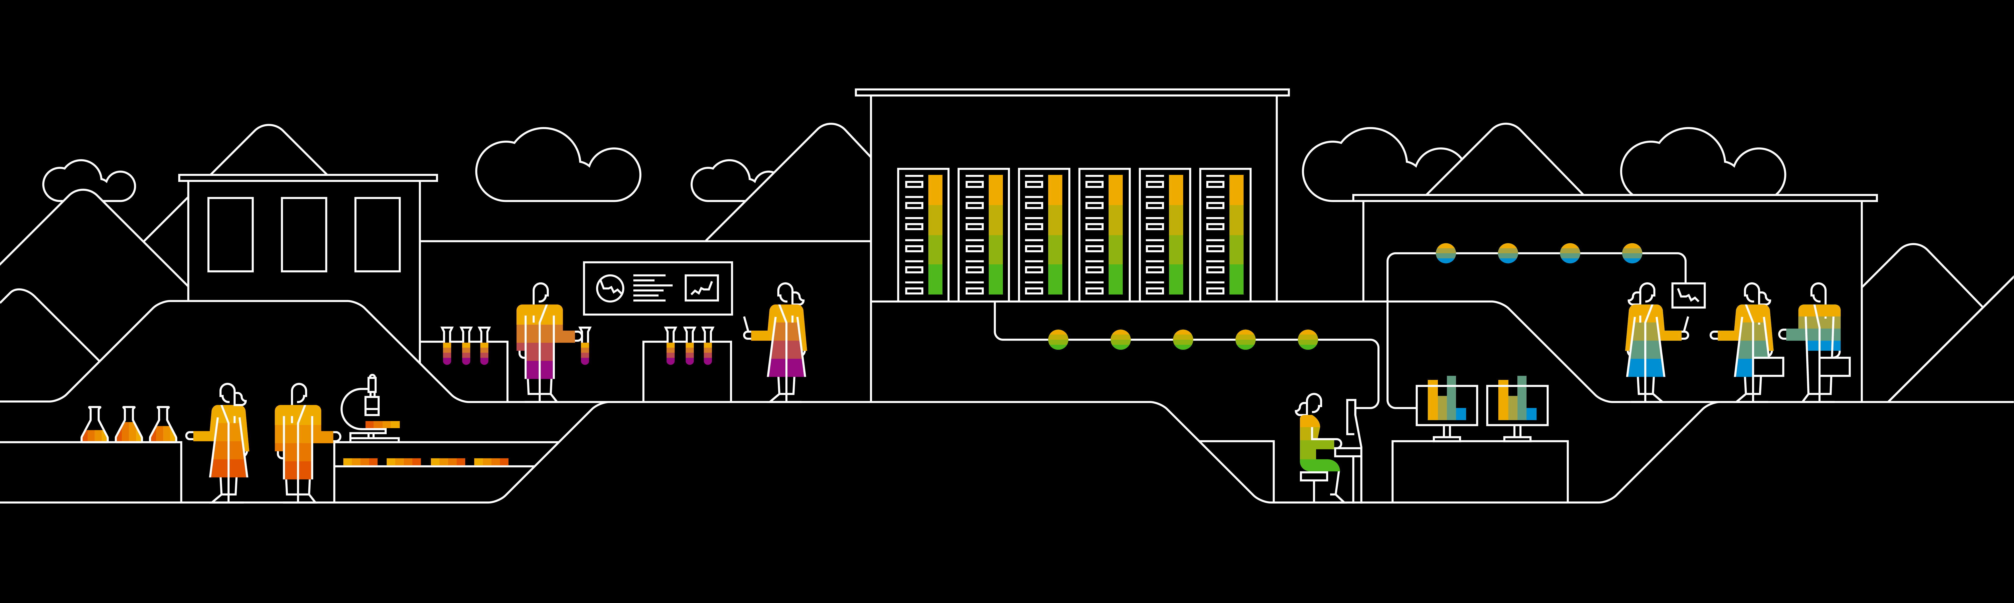
Po co kategoryzacja?

Slide 7
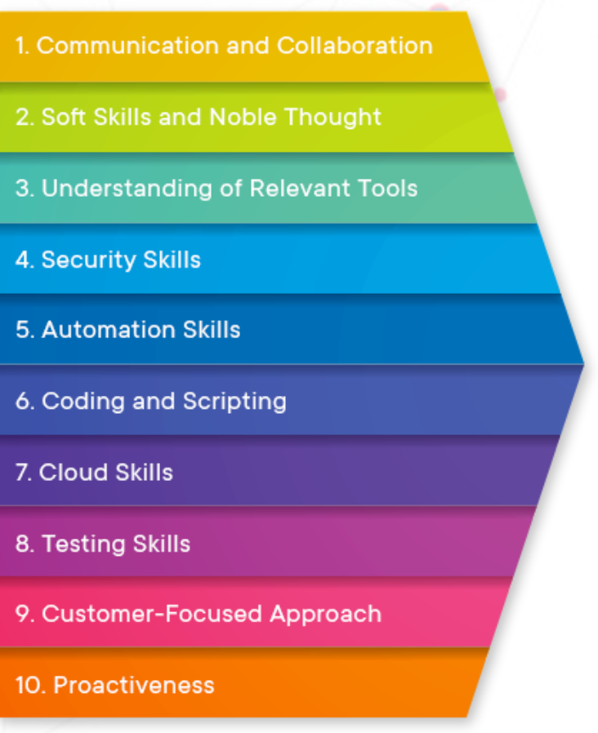
Co tak na prawdę robi product support?
Wspieramy platformę e-commerce
Rozwiązujemy techniczne problemy klientów z produktem
Dostarczamy RCA (Root Cause Analysis)
Wykonujemy operacje na środowiskach klienckich
Dostarczamy informacji o produkcie

Slide 8
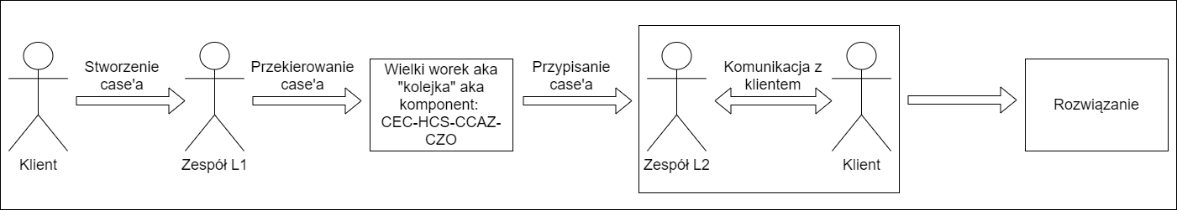
Żywot „kejsa”
Cel?
Zamienić wielki worek na mniejsze worki

Slide 9
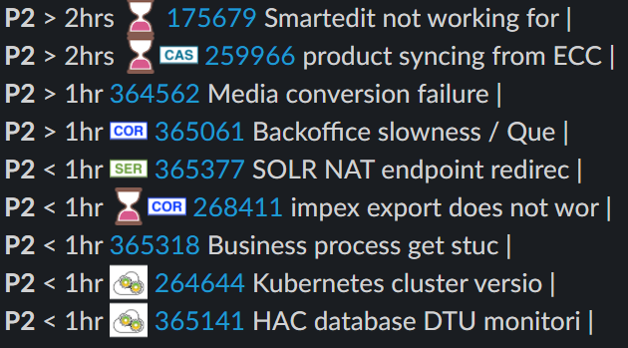
Co nam to da?
Możliwość zdefiniowania najbardziej powszechnych problemów
Lepsze zrozumienie gdzie brakuje nam wiedzy
Pomoże przypisywaniu się do case’ów inżynierom specjalizujących konkretnym temacie lub chcących nauczyć się nowego
Pomoże zarządzać kolejką (tym wielkim worem)

Slide 10
Machine Learning

Slide 11
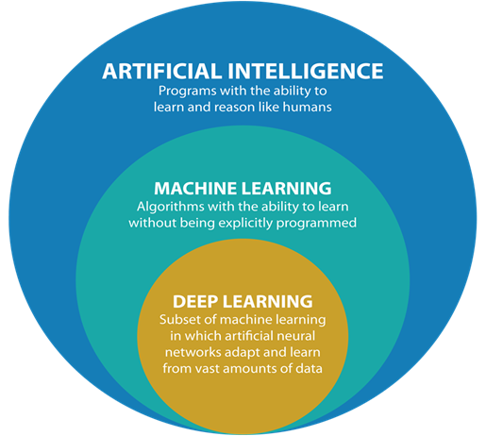
Machine Learning vs Artificial Inteligence vs Deep Learning
Artificial Intelligence:
Smart Asystenci
Roboty produkcyjne
Machine Learning:
Algorytmy klasyfikacyjne, predykcyjne
Diagnozy medyczne
Deep Learning:
Sieci Neuronowe
Rozpoznawanie obrazów
Autonomiczne samochody

Slide 12
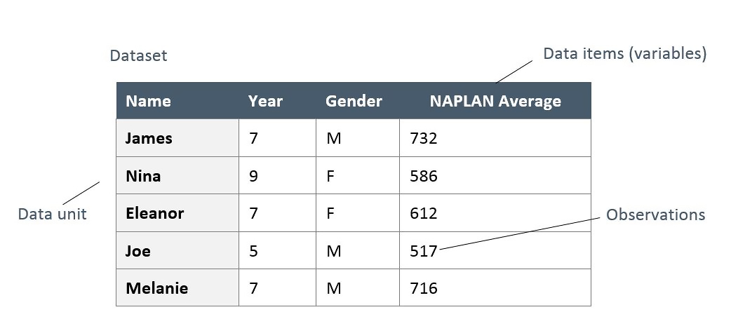
Czym jest dataset?
Dataset, czyli zestaw danych składa się w najczęściej z dwóch komponentów: wierszów i kolumn. Kluczową cechą zestawu danych jest to, że jest on zorganizowany w taki sposób, aby każdy wiersz zawierał jedną obserwację.

Slide 13
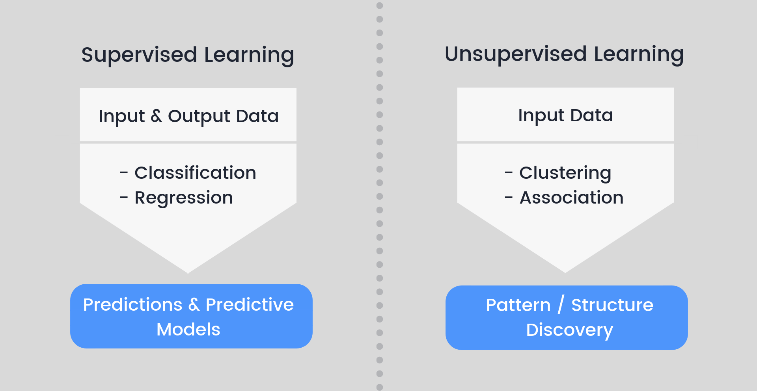
Supervised vs Unsupervised Learning

Slide 14
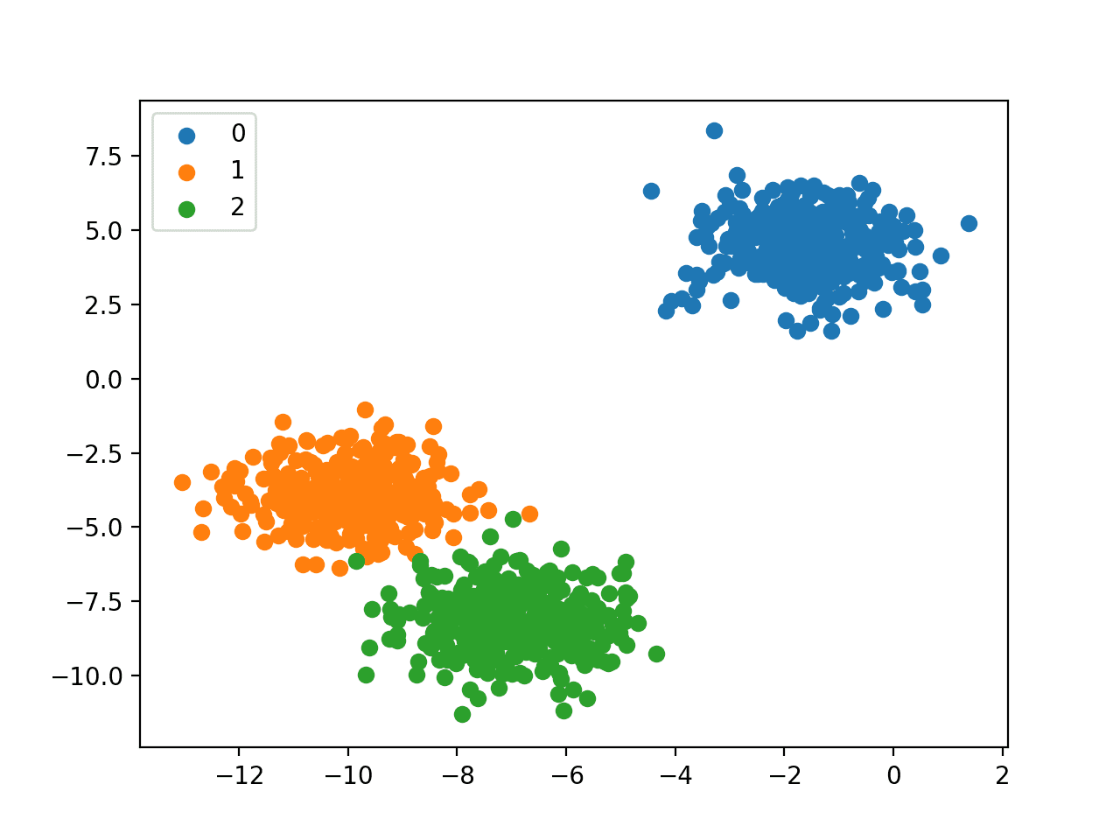
Problem klasyfikacji
W zadaniu klasyfikacyjnym dane wyjściowe algorytmu należą do jednej z różnych wstępnie wybranych kategorii. Model klasyfikacji próbuje przewidzieć wartość wyjściową, gdy ma kilka zmiennych wejściowych, umieszczając przykład we właściwej kategorii. Przykładem jest klasyfikowanie wiadomości e-mail jako „spam” lub „nie spam”.

Slide 15
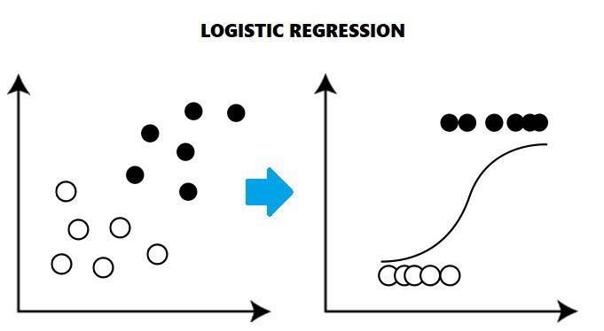
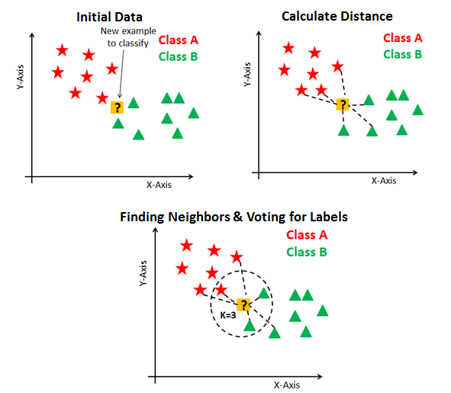
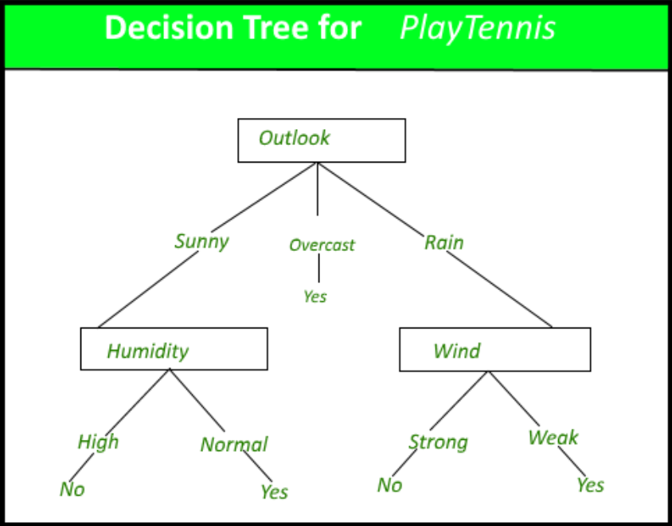
Algorytmy klasyfikacyjne
Regresja Logistyczna
K-Nearest Neighbours
Decision Tree

Slide 16
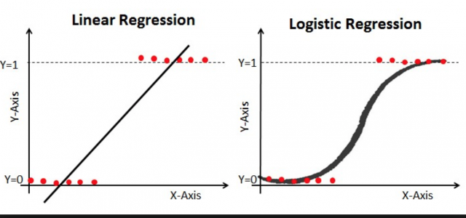
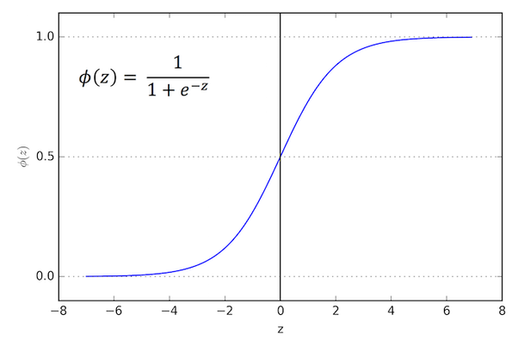
Logistic Regression
Celem regresji liniowej jest znalezienie linii, do której odległość od wszystkich punktów jest najmniejsza.
Regresja logistyczna mierzy związek między zmienną zależną, a co najmniej jedną zmienną niezależną, szacując prawdopodobieństwa za pomocą funkcji logistycznej.
Wynikiem regresji liniowej jest liczba (integer lub float) natomiast regresji logistycznej wartość z przedziału [0;1].

Slide 17
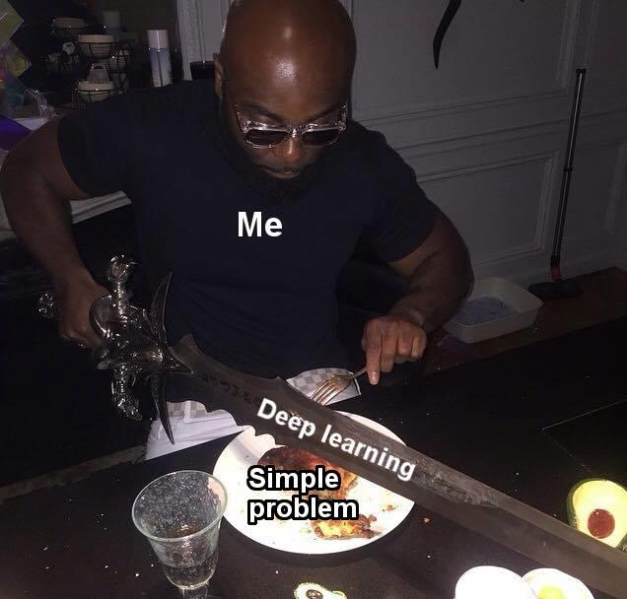

Slide 18
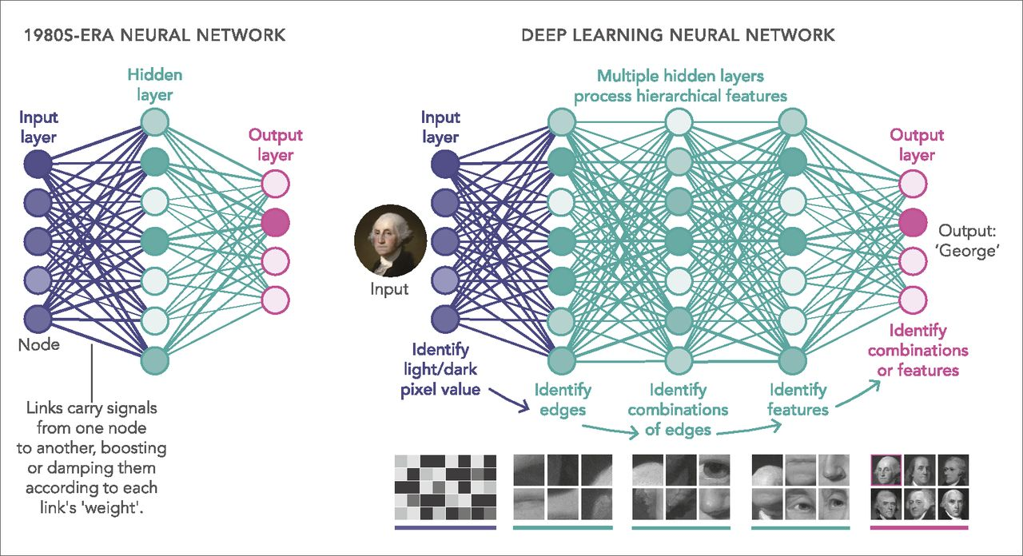
Deep Learning
Deep learning jest uniwersalny i nadaje się do bardziej skomplikowanych danych:
Generowanie obrazów
Generowanie muzyki
Klasyfikacja
I wiele innych

Slide 19
Component Suggester

Slide 20
Proof of concept
Czyli w skrócie, dowód na to, że cały projekt ma sens.
Pierwszy prototyp składał się z:
Bardzo prostego programu wykonywanego z wiersza poleceń
Datasetu złożonego z ~200 rekordów zawierających tytuł problemu oraz etykietę
Modelu rozpoznającego ~8 klas

Slide 21
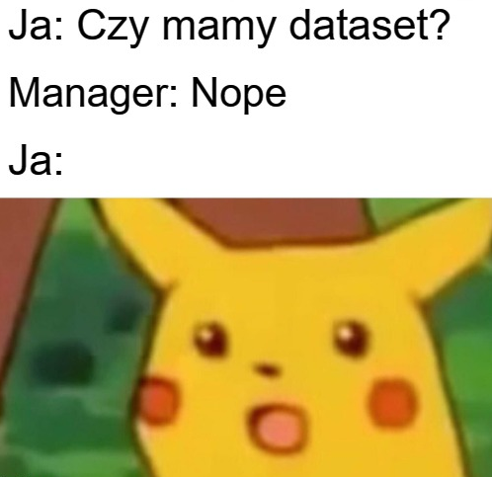
Ale jak to nie mamy datasetu?
Próba stworzenia datasetu
Przejrzenie danych jakie mamy
Zaangażowanie zespołu, by pomógł kategoryzować case’y
Efekt?
Około 200 rekordów po 2tygodniach
Problem z danymi
Ogromny „szum informacyjny”

Slide 22
Product Area selected: SAP Commerce Cloud Product Function selected: SAP Commerce Cloud > SAP Commerce Cloud Component selected (Manual Selection): CEC-HCS --- Description --- Hi! We can no longer synchronize our catalogs. For some reason, it gets stuck and we cannot do anything to abort and restart it. The relevant threads are: "Thread-217" prio=5 tid=0x582 nid=0x246 RUNNABLE (JNI Native Code) - stats: cpu=52 blk=0 wait=7 java.lang.Thread.State: RUNNABLE at java.base@11.0.7/java.net.SocketInputStream.socketRead0(Native Method) at java.base@11.0.7/java.net.SocketInputStream.socketRead(SocketInputStream.java:115) at java.base@11.0.7/java.net.SocketInputStream.read(SocketInputStream.java:168) at java.base@11.0.7/java.net.SocketInputStream.read(SocketInputStream.java:140) at com.microsoft.sqlserver.jdbc.TDSChannel$ProxyInputStream.readInternal(IOBuffer.java:1006) at com.microsoft.sqlserver.jdbc.TDSChannel$ProxyInputStream.read(IOBuffer.java:996) at java.base@11.0.7/sun.security.ssl.SSLSocketInputRecord.read(SSLSocketInputRecord.java:448) at java.base@11.0.7/sun.security.ssl.SSLSocketInputRecord.bytesInCompletePacket(SSLSocketInputRecord.java:68) at java.base@11.0.7/sun.security.ssl.SSLSocketImpl.readApplicationRecord(SSLSocketImpl.java:1096) at java.base@11.0.7/sun.security.ssl.SSLSocketImpl$AppInputStream.read(SSLSocketImpl.java:816) - locked sun.security.ssl.SSLSocketImpl$AppInputStream@6538e7b8 at com.microsoft.sqlserver.jdbc.TDSChannel.read(IOBuffer.java:2026) at com.microsoft.sqlserver.jdbc.TDSReader.readPacket(IOBuffer.java:6446) - locked com.microsoft.sqlserver.jdbc.TDSReader@4f099bb7 at com.microsoft.sqlserver.jdbc.TDSCommand.startResponse(IOBuffer.java:7610) at com.microsoft.sqlserver.jdbc.SQLServerPreparedStatement.doExecutePreparedStatement(SQLServerPreparedStatement.java:598) at com.microsoft.sqlserver.jdbc.SQLServerPreparedStatement$PrepStmtExecCmd.doExecute(SQLServerPreparedStatement.java:522) at com.microsoft.sqlserver.jdbc.TDSCommand.execute(IOBuffer.java:7225) at com.microsoft.sqlserver.jdbc.SQLServerConnection.executeCommand(SQLServerConnection.java:3053) - locked java.lang.Object@80dcb1 at com.microsoft.sqlserver.jdbc.SQLServerStatement.executeCommand(SQLServerStatement.java:247) at com.microsoft.sqlserver.jdbc.SQLServerStatement.executeStatement(SQLServerStatement.java:222) at com.microsoft.sqlserver.jdbc.SQLServerPreparedStatement.executeQuery(SQLServerPreparedStatement.java:444) at de.hybris.platform.jdbcwrapper.interceptor.PreparedStatementWithJDBCInterceptor.lambda$3(PreparedStatementWithJDBCInterceptor.java:76) at de.hybris.platform.jdbcwrapper.interceptor.PreparedStatementWithJDBCInterceptor$$Lambda$184/0x0000000800551c40.get(Unknown Source) at de.hybris.platform.jdbcwrapper.interceptor.recover.SQLRecoverableExceptionHandler.passThrough(SQLRecoverableExceptionHandler.java:101) at de.hybris.platform.jdbcwrapper.interceptor.recover.SQLRecoverableExceptionHandler.get(SQLRecoverableExceptionHandler.java:59) at de.hybris.platform.jdbcwrapper.interceptor.JDBCInterceptor.get(JDBCInterceptor.java:69) at de.hybris.platform.jdbcwrapper.interceptor.PreparedStatementWithJDBCInterceptor.executeQuery(PreparedStatementWithJDBCInterceptor.java:76) at de.hybris.platform.jdbcwrapper.PreparedStatementImpl.executeQuery(PreparedStatementImpl.java:196) at de.hybris.platform.catalog.jalo.synchronization.JDBCQuery.execute(JDBCQuery.java:67) at de.hybris.platform.catalog.jalo.synchronization.SyncSchedulerCallableBase.callImpl(SyncSchedulerCallableBase.java:122) at de.hybris.platform.catalog.jalo.synchronization.SyncSchedulerCallableBase.call(SyncSchedulerCallableBase.java:96) at de.hybris.platform.catalog.jalo.synchronization.SyncSchedulerCallableBase.call(SyncSchedulerCallableBase.java:1) at java.base@11.0.7/java.util.concurrent.FutureTask.run(FutureTask.java:264) at java.base@11.0.7/java.util.concurrent.ThreadPoolExecutor.runWorker(ThreadPoolExecutor.java:1128) at java.base@11.0.7/java.util.concurrent.ThreadPoolExecutor$Worker.run(ThreadPoolExecutor.java:628) at de.hybris.platform.core.TenantAwareThreadFactory$1.internalRun(TenantAwareThreadFactory.java:159) at de.hybris.platform.core.threadregistry.RegistrableThread.run(RegistrableThread.java:131) Locked synchronizers: count = 1 - java.util.concurrent.ThreadPoolExecutor$Worker@1c7cfee5 "0001PN4W::de.hybris.platform.catalog.jalo.synchronization.CatalogVersionSyncJob" prio=5 tid=0x200 nid=0xc8 WAITING - stats: cpu=2064 blk=38 wait=1691269 java.lang.Thread.State: WAITING at java.base@11.0.7/jdk.internal.misc.Unsafe.park(Native Method) at java.base@11.0.7/java.util.concurrent.locks.LockSupport.park(LockSupport.java:194) at java.base@11.0.7/java.util.concurrent.FutureTask.awaitDone(FutureTask.java:447) at java.base@11.0.7/java.util.concurrent.FutureTask.get(FutureTask.java:190) at java.base@11.0.7/java.util.concurrent.AbstractExecutorService.invokeAll(AbstractExecutorService.java:247) at de.hybris.platform.catalog.jalo.synchronization.CatalogVersionSyncJob.scheduleCreationOfNewItems(CatalogVersionSyncJob.java:668) at de.hybris.platform.catalog.jalo.synchronization.CatalogVersionSyncJob.configureFullVersionSync(CatalogVersionSyncJob.java:473) at de.hybris.platform.catalog.jalo.synchronization.CatalogVersionSyncJob.performCronJob(CatalogVersionSyncJob.java:846) at de.hybris.platform.cronjob.jalo.Job.execute(Job.java:1401) at de.hybris.platform.cronjob.jalo.Job.performImpl(Job.java:812) at de.hybris.platform.cronjob.jalo.Job$JobRunable.run(Job.java:681) at de.hybris.platform.util.threadpool.PoolableThread.internalRun(PoolableThread.java:206) at de.hybris.platform.core.threadregistry.RegistrableThread.run(RegistrableThread.java:131) Locked synchronizers: count = 0 I have attached the full thread dump. In essence, the database does not respond and therefore the synchronization cannot proceed. This is probably related to ticket 818912/2020 and possibly also 773649/2020.

Slide 23
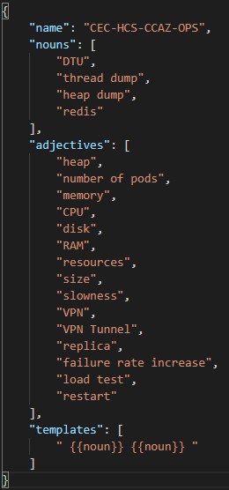
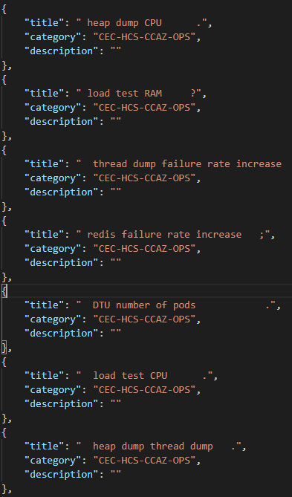
A może by tak generować dane?
Każdy problem posiada swoje „słowa klucze”
Po wielu godzinach testów najlepsze rezultaty uzyskaliśmy dla:
Regresji Logistycznej
Losowego łączenia słów kluczy w pary <słowo-klucz> + <słowo-klucz>
Idea generycznego kodu:
Możliwość manipulowania danymi bez ingerencji w kod

Slide 24
Product Area selected: SAP Commerce Cloud Product Function selected: SAP Commerce Cloud > SAP Commerce Cloud Component selected (Manual Selection): CEC-HCS --- Description --- Hi! We can no longer synchronize our catalogs. For some reason, it gets stuck and we cannot do anything to abort and restart it. The relevant threads are: "Thread-217" prio=5 tid=0x582 nid=0x246 RUNNABLE (JNI Native Code) - stats: cpu=52 blk=0 wait=7 java.lang.Thread.State: RUNNABLE at java.base@11.0.7/java.net.SocketInputStream.socketRead0(Native Method) at java.base@11.0.7/java.net.SocketInputStream.socketRead(SocketInputStream.java:115) at java.base@11.0.7/java.net.SocketInputStream.read(SocketInputStream.java:168) at java.base@11.0.7/java.net.SocketInputStream.read(SocketInputStream.java:140) at com.microsoft.sqlserver.jdbc.TDSChannel$ProxyInputStream.readInternal(IOBuffer.java:1006) at com.microsoft.sqlserver.jdbc.TDSChannel$ProxyInputStream.read(IOBuffer.java:996) at java.base@11.0.7/sun.security.ssl.SSLSocketInputRecord.read(SSLSocketInputRecord.java:448) at java.base@11.0.7/sun.security.ssl.SSLSocketInputRecord.bytesInCompletePacket(SSLSocketInputRecord.java:68) at java.base@11.0.7/sun.security.ssl.SSLSocketImpl.readApplicationRecord(SSLSocketImpl.java:1096) at java.base@11.0.7/sun.security.ssl.SSLSocketImpl$AppInputStream.read(SSLSocketImpl.java:816) - locked sun.security.ssl.SSLSocketImpl$AppInputStream@6538e7b8 at com.microsoft.sqlserver.jdbc.TDSChannel.read(IOBuffer.java:2026) at com.microsoft.sqlserver.jdbc.TDSReader.readPacket(IOBuffer.java:6446) - locked com.microsoft.sqlserver.jdbc.TDSReader@4f099bb7 at com.microsoft.sqlserver.jdbc.TDSCommand.startResponse(IOBuffer.java:7610) at com.microsoft.sqlserver.jdbc.SQLServerPreparedStatement.doExecutePreparedStatement(SQLServerPreparedStatement.java:598) at com.microsoft.sqlserver.jdbc.SQLServerPreparedStatement$PrepStmtExecCmd.doExecute(SQLServerPreparedStatement.java:522) at com.microsoft.sqlserver.jdbc.TDSCommand.execute(IOBuffer.java:7225) at com.microsoft.sqlserver.jdbc.SQLServerConnection.executeCommand(SQLServerConnection.java:3053) - locked java.lang.Object@80dcb1 at com.microsoft.sqlserver.jdbc.SQLServerStatement.executeCommand(SQLServerStatement.java:247) at com.microsoft.sqlserver.jdbc.SQLServerStatement.executeStatement(SQLServerStatement.java:222) at com.microsoft.sqlserver.jdbc.SQLServerPreparedStatement.executeQuery(SQLServerPreparedStatement.java:444) at de.hybris.platform.jdbcwrapper.interceptor.PreparedStatementWithJDBCInterceptor.lambda$3(PreparedStatementWithJDBCInterceptor.java:76) at de.hybris.platform.jdbcwrapper.interceptor.PreparedStatementWithJDBCInterceptor$$Lambda$184/0x0000000800551c40.get(Unknown Source) at de.hybris.platform.jdbcwrapper.interceptor.recover.SQLRecoverableExceptionHandler.passThrough(SQLRecoverableExceptionHandler.java:101) at de.hybris.platform.jdbcwrapper.interceptor.recover.SQLRecoverableExceptionHandler.get(SQLRecoverableExceptionHandler.java:59) at de.hybris.platform.jdbcwrapper.interceptor.JDBCInterceptor.get(JDBCInterceptor.java:69) at de.hybris.platform.jdbcwrapper.interceptor.PreparedStatementWithJDBCInterceptor.executeQuery(PreparedStatementWithJDBCInterceptor.java:76) at de.hybris.platform.jdbcwrapper.PreparedStatementImpl.executeQuery(PreparedStatementImpl.java:196) at de.hybris.platform.catalog.jalo.synchronization.JDBCQuery.execute(JDBCQuery.java:67) at de.hybris.platform.catalog.jalo.synchronization.SyncSchedulerCallableBase.callImpl(SyncSchedulerCallableBase.java:122) at de.hybris.platform.catalog.jalo.synchronization.SyncSchedulerCallableBase.call(SyncSchedulerCallableBase.java:96) at de.hybris.platform.catalog.jalo.synchronization.SyncSchedulerCallableBase.call(SyncSchedulerCallableBase.java:1) at java.base@11.0.7/java.util.concurrent.FutureTask.run(FutureTask.java:264) at java.base@11.0.7/java.util.concurrent.ThreadPoolExecutor.runWorker(ThreadPoolExecutor.java:1128) at java.base@11.0.7/java.util.concurrent.ThreadPoolExecutor$Worker.run(ThreadPoolExecutor.java:628) at de.hybris.platform.core.TenantAwareThreadFactory$1.internalRun(TenantAwareThreadFactory.java:159) at de.hybris.platform.core.threadregistry.RegistrableThread.run(RegistrableThread.java:131) Locked synchronizers: count = 1 - java.util.concurrent.ThreadPoolExecutor$Worker@1c7cfee5 "0001PN4W::de.hybris.platform.catalog.jalo.synchronization.CatalogVersionSyncJob" prio=5 tid=0x200 nid=0xc8 WAITING - stats: cpu=2064 blk=38 wait=1691269 java.lang.Thread.State: WAITING at java.base@11.0.7/jdk.internal.misc.Unsafe.park(Native Method) at java.base@11.0.7/java.util.concurrent.locks.LockSupport.park(LockSupport.java:194) at java.base@11.0.7/java.util.concurrent.FutureTask.awaitDone(FutureTask.java:447) at java.base@11.0.7/java.util.concurrent.FutureTask.get(FutureTask.java:190) at java.base@11.0.7/java.util.concurrent.AbstractExecutorService.invokeAll(AbstractExecutorService.java:247) at de.hybris.platform.catalog.jalo.synchronization.CatalogVersionSyncJob.scheduleCreationOfNewItems(CatalogVersionSyncJob.java:668) at de.hybris.platform.catalog.jalo.synchronization.CatalogVersionSyncJob.configureFullVersionSync(CatalogVersionSyncJob.java:473) at de.hybris.platform.catalog.jalo.synchronization.CatalogVersionSyncJob.performCronJob(CatalogVersionSyncJob.java:846) at de.hybris.platform.cronjob.jalo.Job.execute(Job.java:1401) at de.hybris.platform.cronjob.jalo.Job.performImpl(Job.java:812) at de.hybris.platform.cronjob.jalo.Job$JobRunable.run(Job.java:681) at de.hybris.platform.util.threadpool.PoolableThread.internalRun(PoolableThread.java:206) at de.hybris.platform.core.threadregistry.RegistrableThread.run(RegistrableThread.java:131) Locked synchronizers: count = 0 I have attached the full thread dump. In essence, the database does not respond and therefore the synchronization cannot proceed. This is probably related to ticket 818912/2020 and possibly also 773649/2020.

Slide 25
Implementacja
Mając „w miare” działający model należało się zastanowić jak dostarczyć go do użytkownika.
W tym momencie projekt podzielił się na trzy części
Client
Część odpowiedzialna za wykonywanie skryptu po stronie użytkownika
Server
Część odpowiedzialna za to co dzieje się po stronie serwera
Model
Część odpowiadająca za szkolenie modelu

Slide 26

Rzut okiem na technologie
Model:
Logistic Regression
Node.js
Open-source, między platformowe, back-endowe środowisko uruchomieniowe pozwalające wykonywac kod JavaScript poza przeglądarką
Natural.js
Biblioteka zawierająca implementacje algorytmu regresji logistycznej

Slide 27
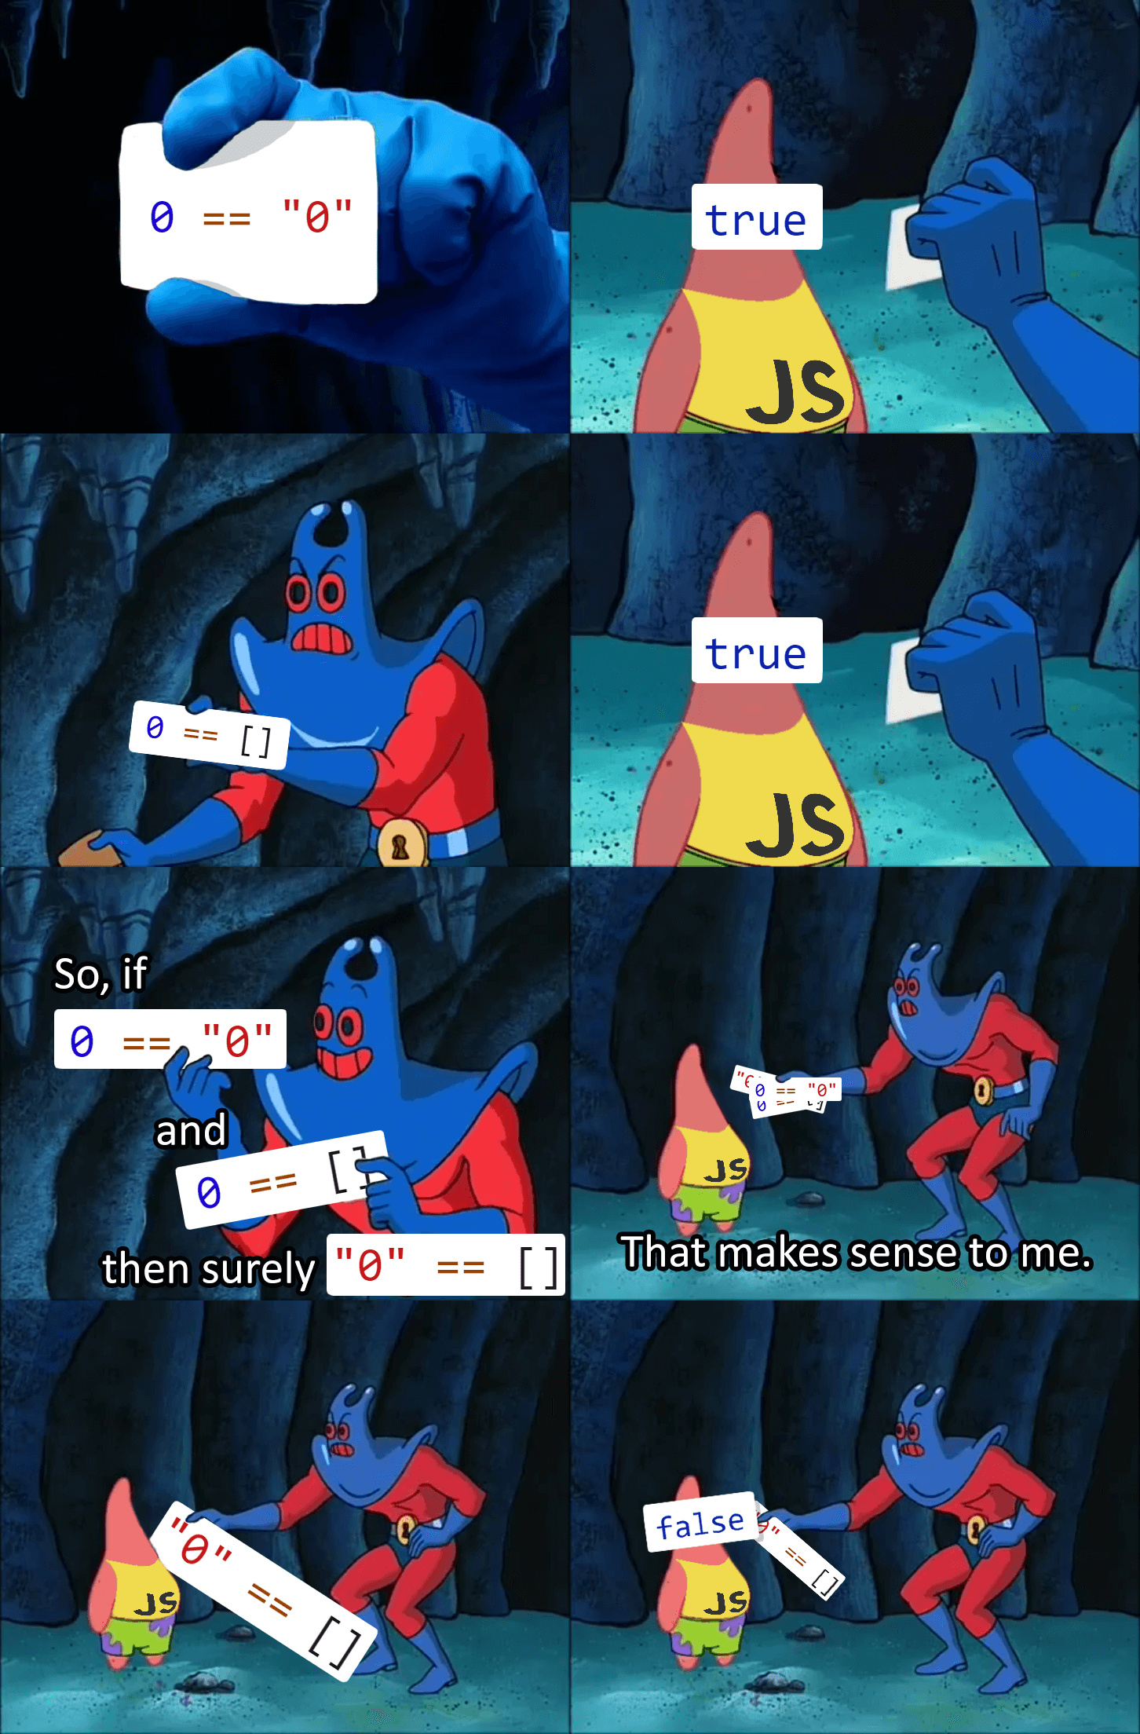
Rzut okiem na technologie
Client:
ViolentMonkey
manager skryptów open-source, pozwala na automatyczne wykonywanie i zarządzanie skryptami w przeglądarce
JavaScript
Kto pisze w JSie ten się w cyrku nie śmieje

Slide 28

Rzut okiem na technologie
Serwer:
Microsoft Azure
Usługa chmurowa stworzona dla budowania, testowania, wdrażania i zarządzania serwisami poprzez centra danych Microsoftu / dostawca chmury, gdzie „stoi” nasza aplikacja jak i Jenkins.
Express.js
Back-endowy framework dla node.js pozwalający tworzyć aplikacje webowe oraz API. W praktyce standardowy framework serwerowy dla node.js.

Slide 29
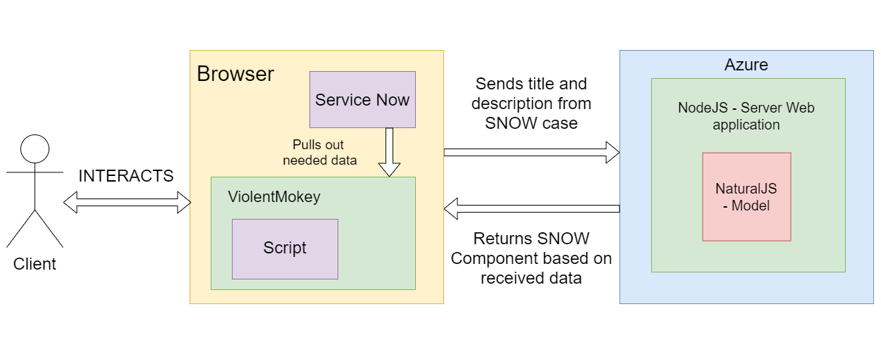
Architektura

Slide 30
Pierwszy „pipeline”
„Ludzki Pipeline” składał się z:
Lokalnie u siebie generowałem model – często parę godzin
Po wygenerowaniu modelu archiwizowałem go i wysyłałem na Slacku do Leszka
Leszek ręcznie aktualizował model na serwerze
Zostawał ręcznie włączony „deployment” poprzez komunikacje z API Azura

Slide 31
Wielki Crossover

Slide 32
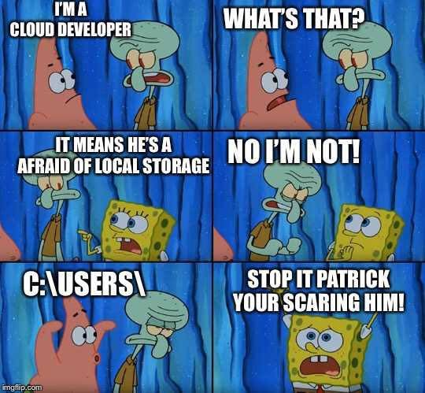
Czym w sumie jest chmura?
Chmurka jest:
Serwerami
Zajętą przestrzenią
Zużytymi zasobami
Połączeniem z Internetem
Cudem na Ziemi
Rodzaje zasobów w chmurze:
Dyski
Maszyny wirtualne
Bazy danych
Scale sety
Load balancery
i wiele więcej…

Slide 33
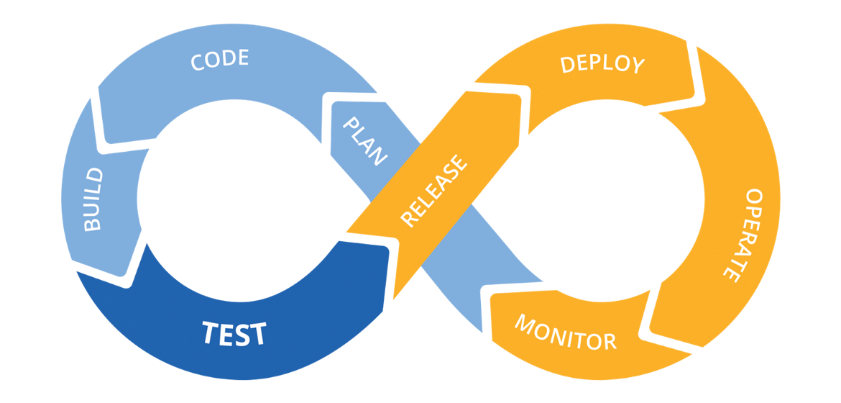
Czym w sumie jest CI/CD aka Continous Integration, Continous Delivery?

Slide 34
Dwa środowiska
Stg (Staging)
Środowisko wykorzystywane do celów testowych, eksperymentacyjnych. Głównie połączone z procesem rozwijania nowych ficzerów, poprawiania modelu czy pipeline’ów etc.
Prod (Production)
Środowisko odpowiedzialne za obsługę żądań wysyłanych przez użytkowników końcowych. Jest monitorowane i utrzymywane, by zapewnić jak najlepsze doświadczenia użytkownikom. Tylko „działające” i „przetestowane” wersje są tam wdrażane.

Slide 35

Automatyzacja - Jenkins
Jenkins jest darmowym oraz open-source serwerem pozwalającym na automatyzacje. Pomaga zautomatyzować takie procesy jak: budowanie, testowanie czy też wdrażanie projektu.

Slide 36

A w praktyce?
Instalujemy Jenkinsa (nieważne czy lokalnie czy na zewnętrznych maszynach)
Opcjonalnie instalujemy pluginy
Rozszerzają one możliwości Jenkinsa np. Integracja z github lub MS Azure
Tworzymy pipeline
Naciskamy guzik i patrzymy jak dzieją się czary

Slide 37
Co można zautomatyzować?
Dla przypomnienia jak to działało:
Lokalnie u siebie generowałem model – często parę godzin
Po wygenerowaniu modelu archiwizowałem go i wysyłałem na Slacku do Leszka
Leszek ręcznie aktualizował model na serwerze
Zostawał ręcznie włączony „deployment” poprzez komunikacje z API Azura

Slide 38
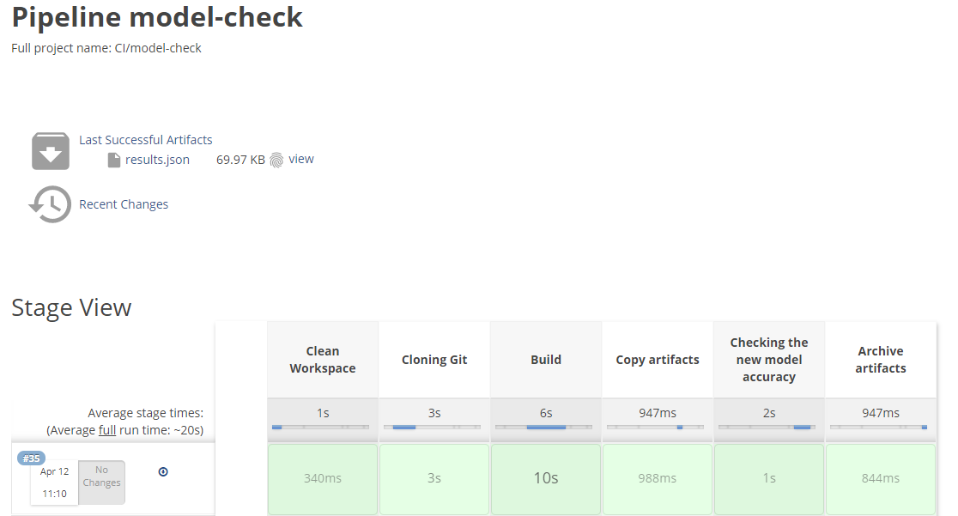
Pipeline’y w projekcie
classifai-tool-pipeline – odpowiedzialny za deployment na środowisko stg
classifai-tool-prod-pipeline – odpowiedzianly za deployment na środowisko prod
classifai-tool-release-pipeline – odpowiedzialny za realease na githubie
train-model – odpowiedzialny za szkolenie modelu
model-check – odpowiedzialny za przetestowanie modelu

Slide 39
Małe podsumowanie
Zaczęliśmy z malutkim projektem bez datasetu
Generujemy dane sami na podstawie słów kluczy i generycznego kodu
Za pomocą MS Azure i ViolentMokey dostarczyliśmy produkt do użytkownika
Za pomocą Jenkinsa w chmurze zautomatyzowane zostały procesy szkolenia oraz wdrażania

Slide 40

„Live” Demo 1

Slide 41
Panie programisto proszę mi dodać komponent; Sam se Pan dodaj!
Wcielimy się w rolę osoby „nietechnicznej”, która:
Chce by model rozpoznawał nowe komponenty, czyli dodać nową etykiete
W tym celu będziemy musieli:
Znaleźć słowa kluczowe dla problemu
Wyszkolić nowy model
Przetestować go
Wdrożyć na środowisko

Slide 42
Live Demo 2

Slide 43
Czy to spam?
Stworzymy bardzo prostą aplikacje wykorzystującą ML do detekcji czy dana wiadomość jest spamem czy też nie. Następnie zautomatyzujemy proces jej budowania i tworzenia modelu.
W tym celu będziemy musieli:
Napisać aplikacje (obviously)
Umieścić ją w repozytorium
Napisać pipeline Jenkinsowy
A reszte zrobi za nas automatyzacja

Slide 44
Kahoot Quiz

Slide 45

Q&A ???

Slide 46
Przydatne materiały
Spam detection article
https://towardsdatascience.com/spam-detection-with-logistic-regression-23e3709e522
Instalacja Jenkinsa
https://www.jenkins.io/doc/book/installing/
Natural.js
https://github.com/NaturalNode/natural
Wstęp do MS Azure
https://azure.microsoft.com/en-us/get-started/
AI vs ML vs DL:
https://www.linkedin.com/pulse/what-artificial-intelligence-without-machine-learning-claudia-pohlink/
Repozytorium do projektu:
https://github.com/Withel/hyc-ml-cicd

Slide 47
Hack Your Career
Aktualne oferty pracy:
https://jobs.sap.com/search/?locationsearch=gliwice (https://url.sap/3vywdy)
Śledź nas na:
https://hackyourcareer.github.io/
https://www.facebook.com/Hack.your.Career/

Slide 48
Thank you.
Kontakt:
Mateusz Klimas
mateusz.klimas@sap.com
https://www.linkedin.com/in/mat-klimas/

